Slide 1
국내 지역
기후 변화 추이와
원인 분석
2022.12.09
Team A

Slide 2
1
2
3
4
TEAM A
주제 선정
자료 및 분석
한계점

Slide 3
1
TEAM A
윤혜림, 이진서

Slide 4
2
주제 선정
우리는 왜?
기후 변화에 관심을 가졌나요?

Slide 5
주제 선정 과정
1. 공공데이터 포탈 방문
- 데이터 활용 - 공공데이터 활용사례 구경..
2. 관심있는 주제 몇가지 선정
- 후보: 관광과 환율/ 취업 정보 분석을 통한 최근 취업 트랜드 파악/
역대 대통령 연설문 분석 후 워드 클라우드 쨘 -
연설문의 정책과 실제 재임기간의 정책 분석 등이 있었음.
3. 기온 데이터 결정 이유
- 기온 데이터 활용 사례 많음.
- 인과 등이 분명할 것이라 생각되어 분석이 용이할 것으로 생각.

Slide 6
타임라인
1
2
3
4
12.05
12.06
12.07
12.08
주제 선정
기온 데이터 수집
변화폭이 큰 지역 선정
원인 예측
관련 데이터 수집
관련 데이터 수집 완료
데이터 분석
분석 내용 가시화
프레젠테이션 준비

Slide 7
3
자료 및 분석
1988~2021 기간의 전국 66개 지역 연평균 기온 데이터
동 기간의 인구데이터
동기간의 지역별 사업체 수와 종업원수
2010~2021의 일산화탄소 데이터

Slide 8
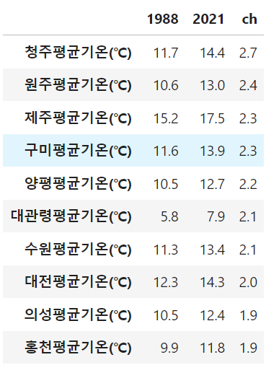
기온데이터와 분석
1. 기온 데이터
- 연도별: 일별이나 월별, 계절별 데이터는 기온 상승의 정도가 계절의 온도 변화로 인하여 명확하게 보이지 않음
- 지역 선정: 기후 통계 분석의 기온 분석 그래프에서 제공하는 66개의 지역. (https://data.kma.go.kr/stcs/grnd/grndTaList.do)
2. 기온 상승 요인 분석 지역 선정
-상승률 계산 시:기준년도 대비 상승률을 통해 평균 상승률 계산 -> 변동폭의 계산이 됨…
- 상승 온도만 고려.
-전국 평균: 1.3℃ 상승

Slide 9
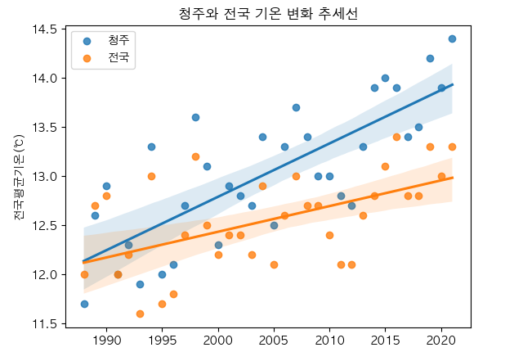
청주와 전국 기온변화 추세선

Slide 10
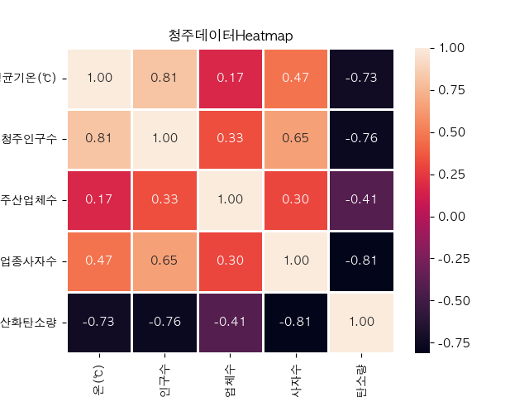
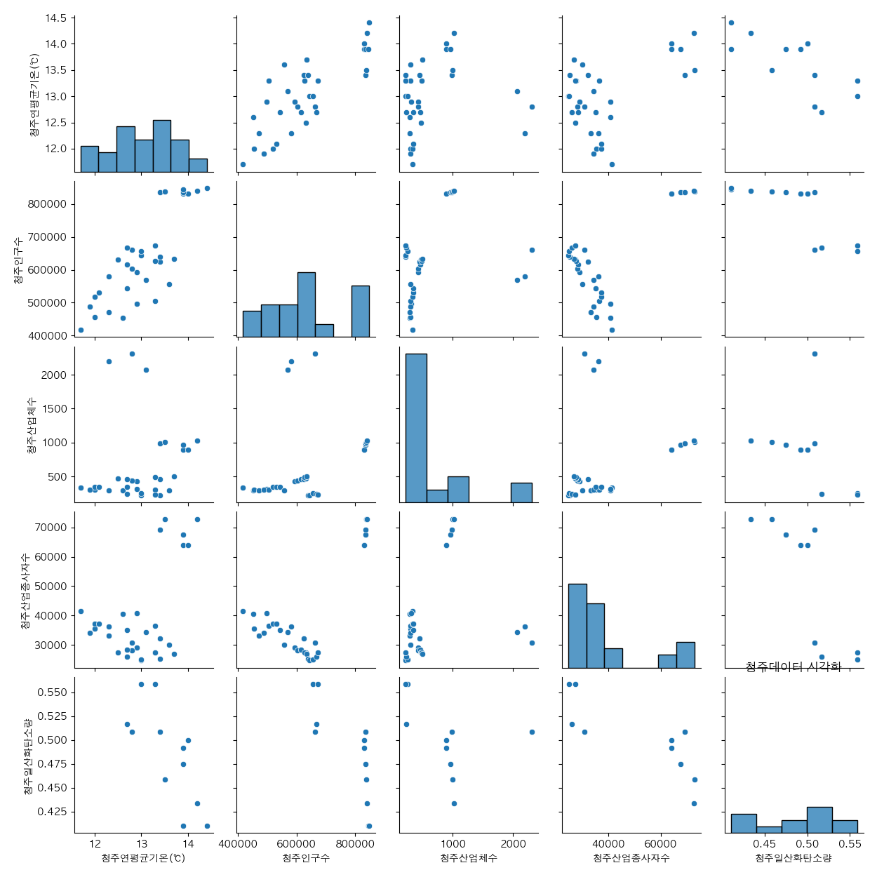
청주 Heatmap & pairplot

Slide 11
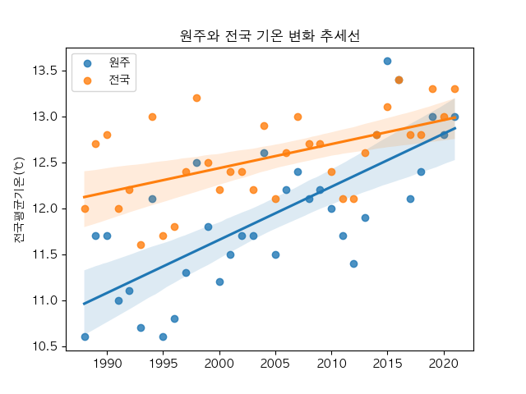
원주와 전국 기온변화 추세선

Slide 12
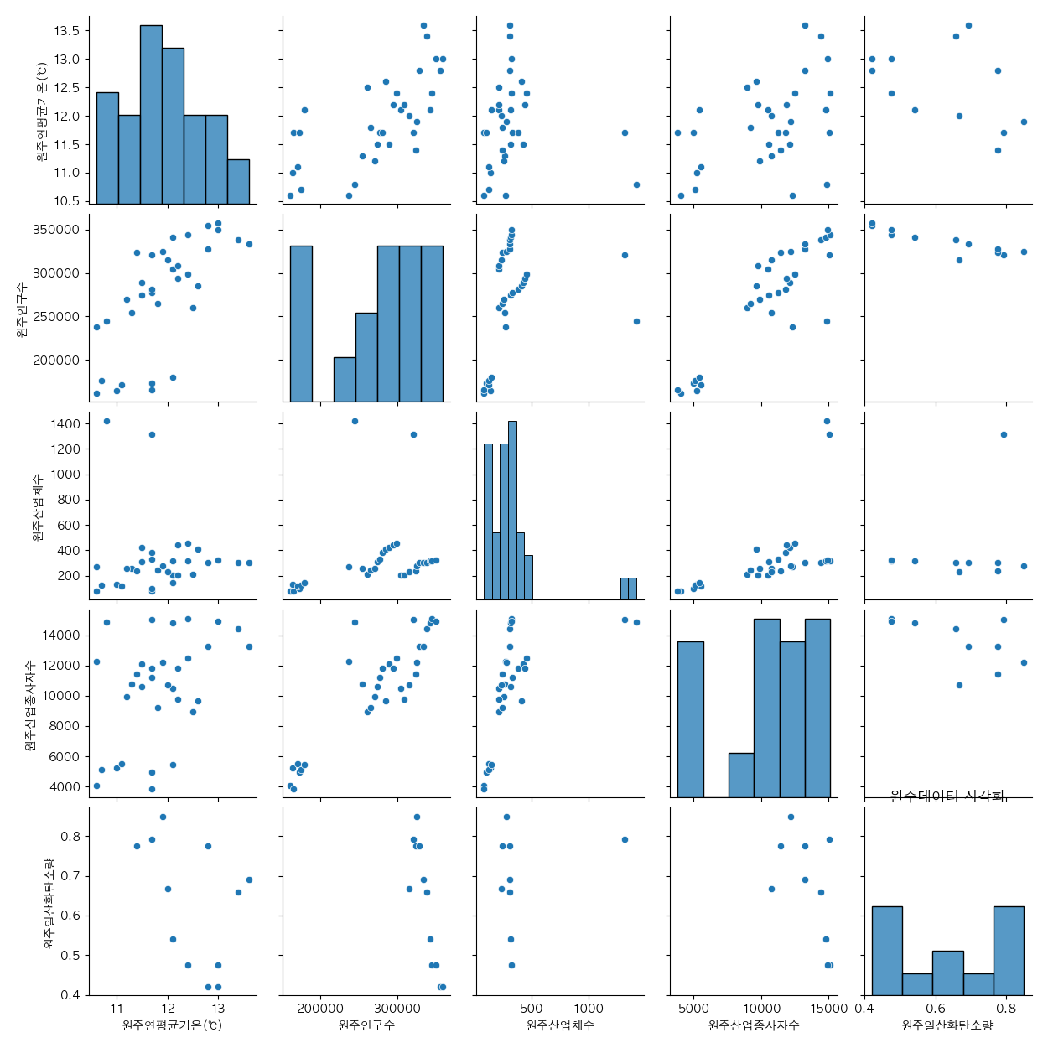
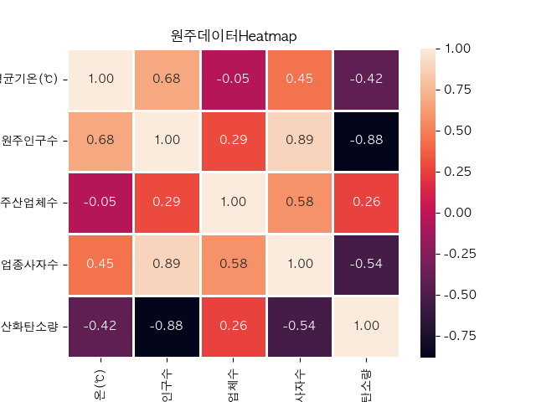
원주 Heatmap & pairplot

Slide 13
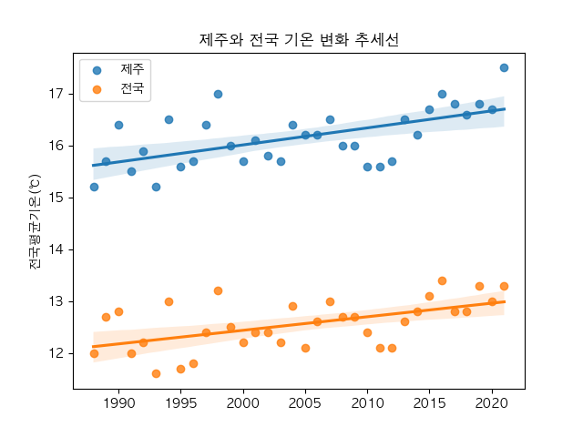
제주와 전국 기온변화 추세선

Slide 14
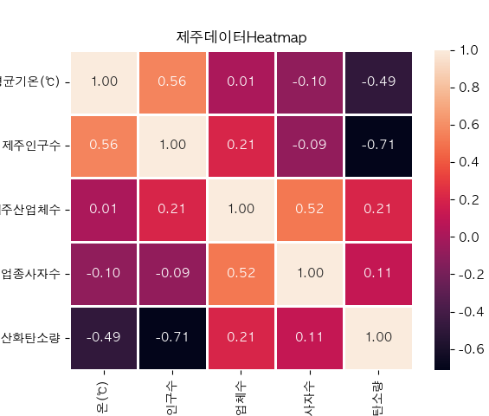
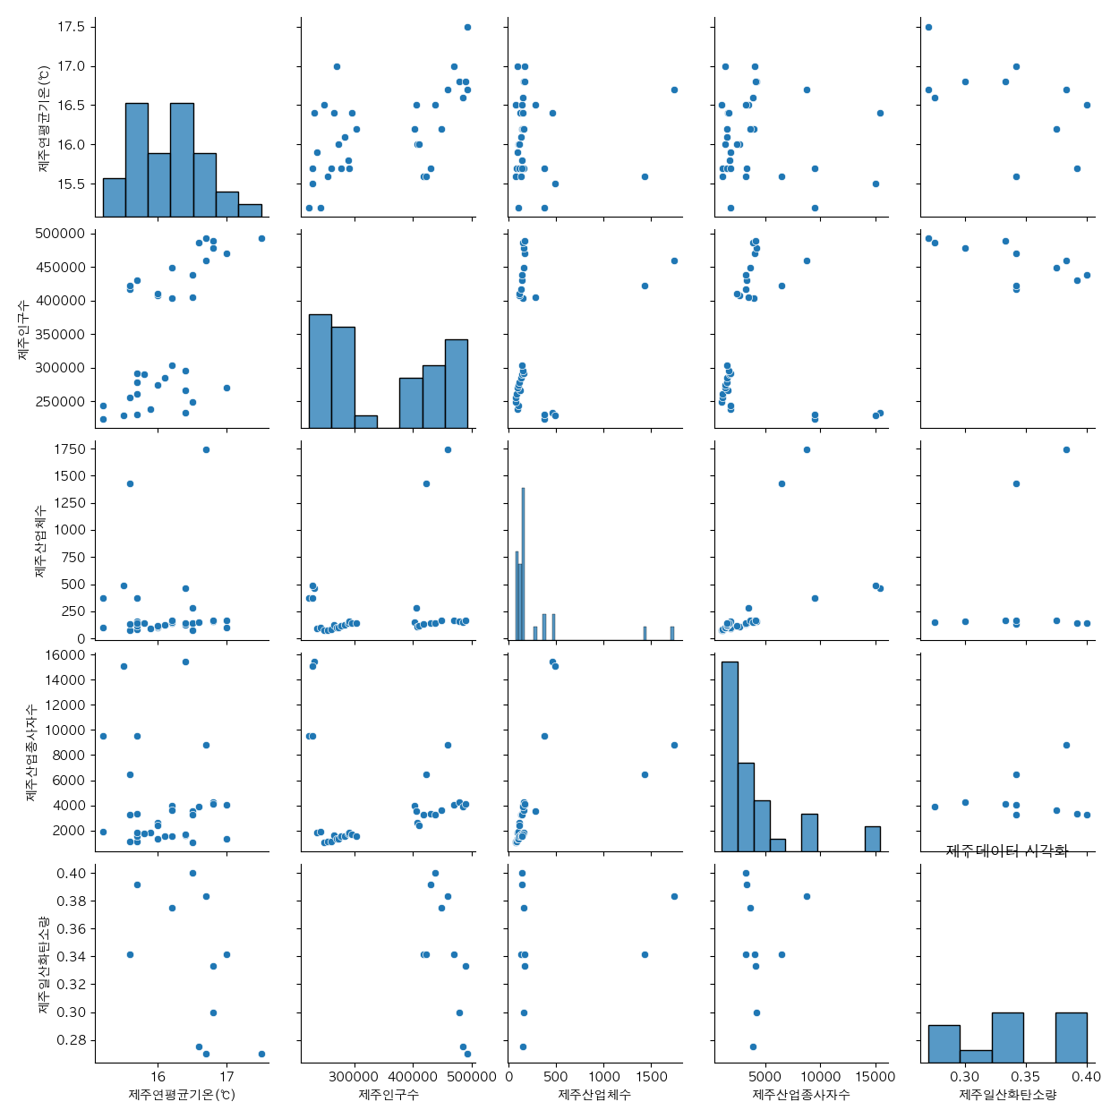
제주 Heatmap & pairplot

Slide 15
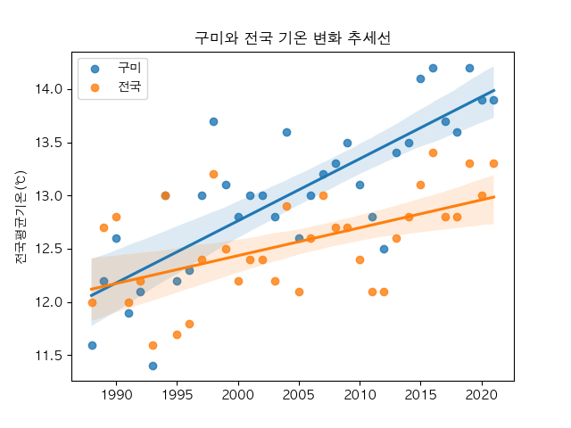
구미와 전국 기온변화 추세선

Slide 16
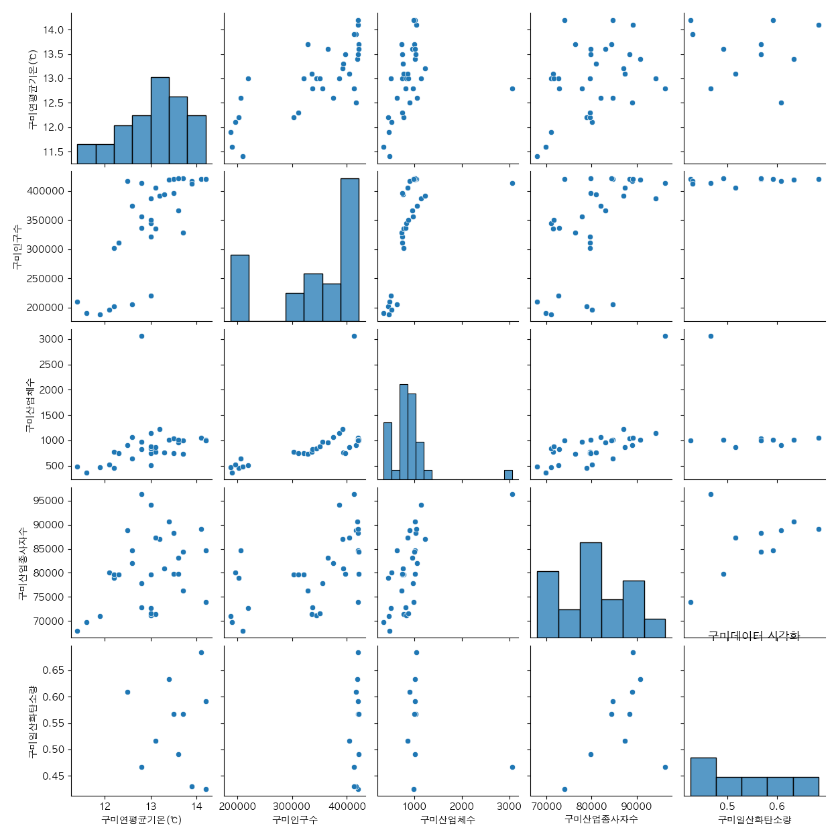
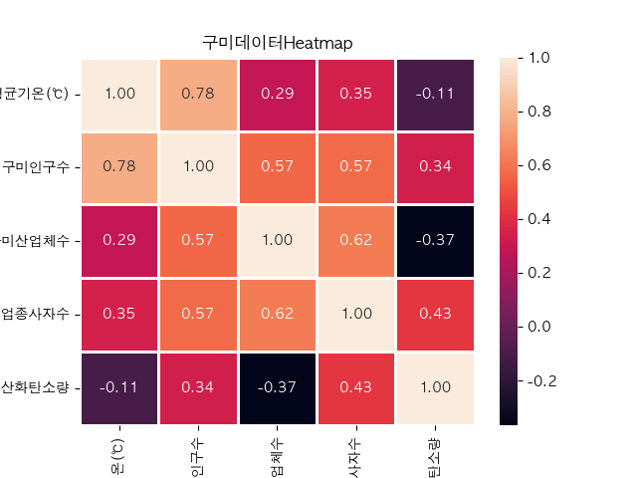
구미 Heatmap & pairplot

Slide 17
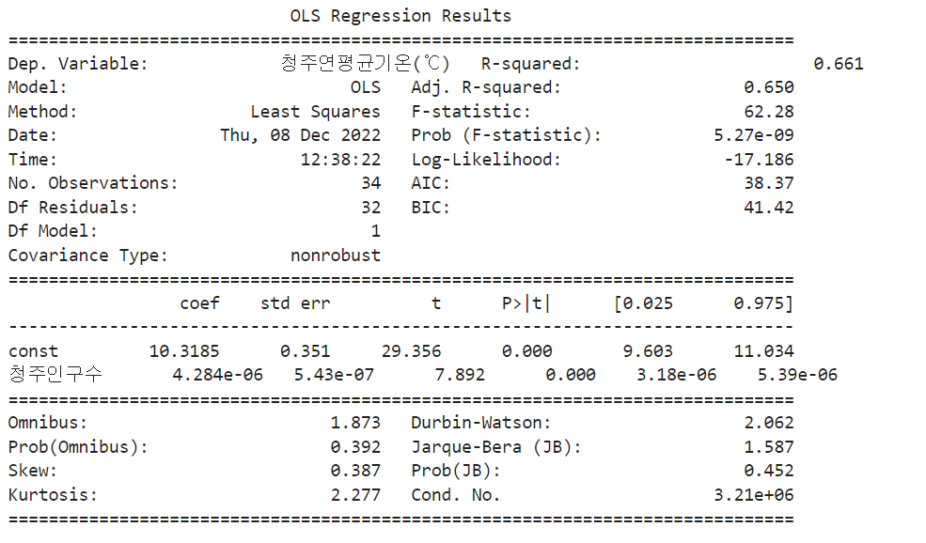
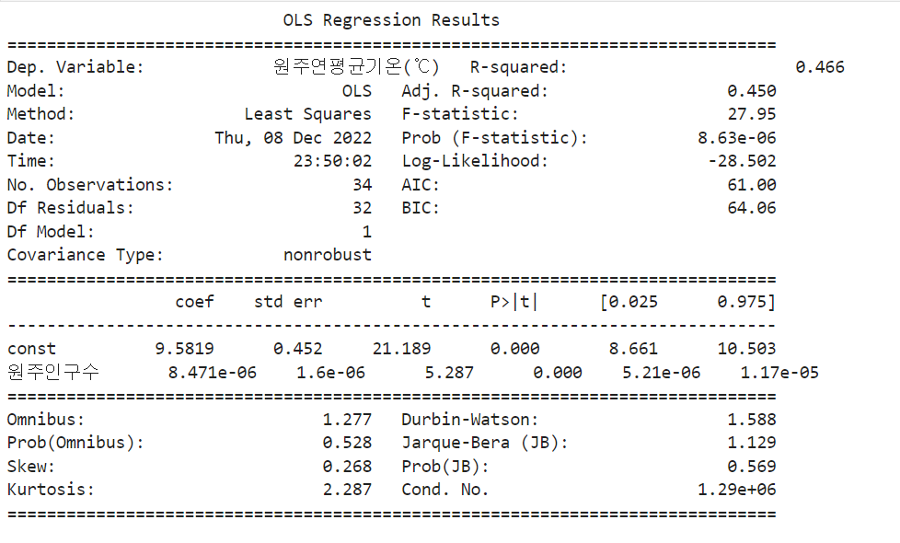

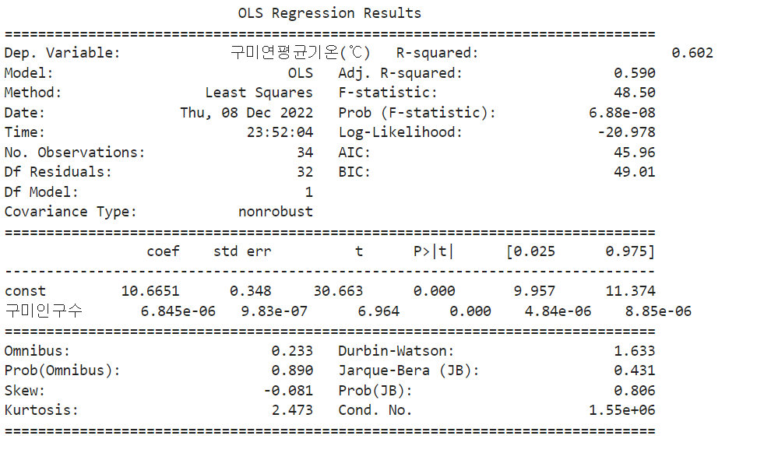

Slide 18
결론
기온의 상승과 인구
상관관계가 있는 것으로 보임.
그러나 인과 관계라고 할 수는 없음.
사업체 수, 종사자 수, 일산화 탄소
유의미한 결과를 도출할수 없음.

Slide 19
4
한계점
자료의 한계점
온실가스 자료의 부족
분석의 한계점
대충, 빨리, 잘.
자동화…?
통계적 지식….?

Slide 20
THANKS

